Slide 1
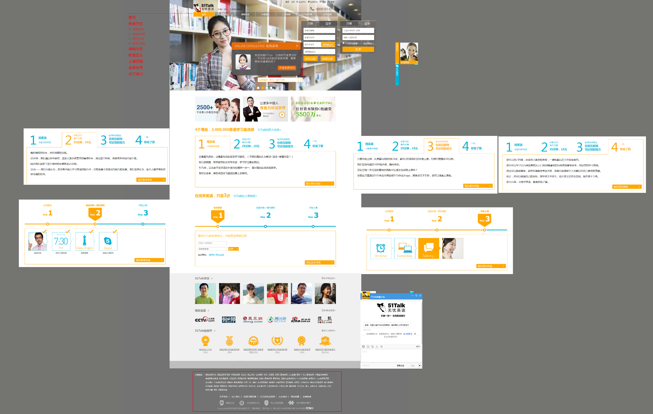
首页
首页整体效果
页面宽度为1280

Slide 2
①
页头
②
③
①
登录、注册、进入教室、购物车、在线咨询
②
logo、睿思家教、在线一对一
③
首页 授课方式 课程体系 教师团队 上课流程 精英学员 个人中心
在线一对一
在线一对多
线下一对一
线下一对多

Slide 3

页脚
此部分改成我们的信息
关于我们 | 加入我们 | 校园代理招募 | 网站地图 |
Copyright@北京睿思科技有限公司 | 隐私声明 | 用户协议 | 京ICP证110696号 京ICP备11031999号

Slide 4

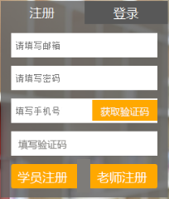
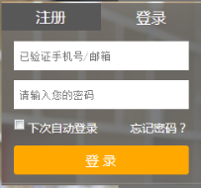
首页
首页轮播图片添加“升学模块”

Slide 5
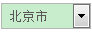


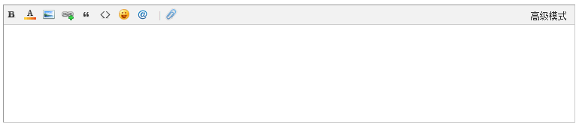
睿思家教
教师注册进入该页面学生注册直接注册成功
首页 >> 教师注册
基本信息
结账信息信息
个人资料
中国银行：
1111111111111111
*
真实姓名：
王勃
*
性 别：
男
女
*
老师
邮 箱：
00000000@bjtu.edu.cn
*
本科
手 机：15311111111
确定
所在地区：
同意《用户协议》
研究生
详细地址：
北京交通大学学苑公寓
*
职 业：
老师
*
认证信息
上传头像：
许可证：
*上传工作证或学生证
简 介：
请输入简介
*请输入50-100字的简介
还可输入100字
详细介绍：
注册不成功，下次进入还进去该页面
*请输入500-1000字的简介
还可输入1000字

Slide 6
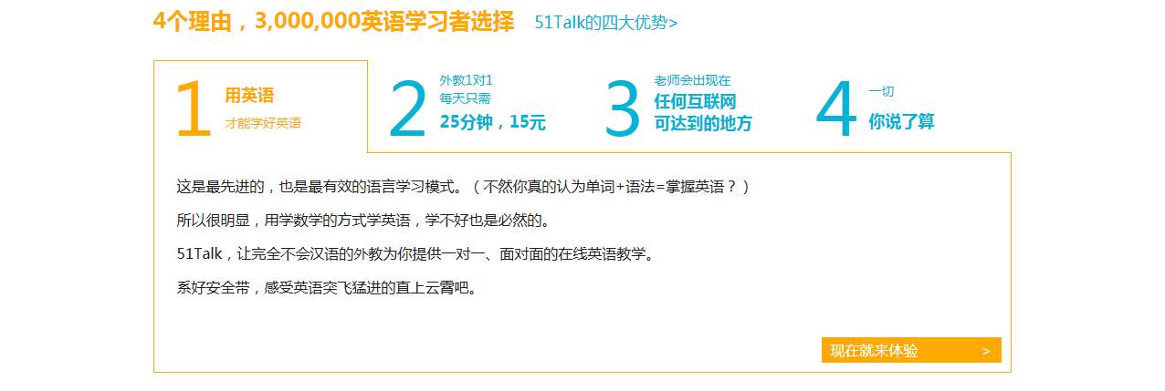
首页
此4点改成我们的优势

Slide 7
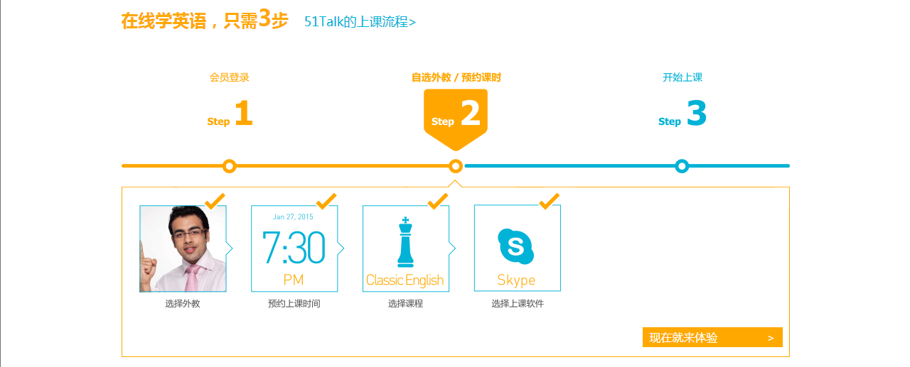
首页
我们的步骤

Slide 8

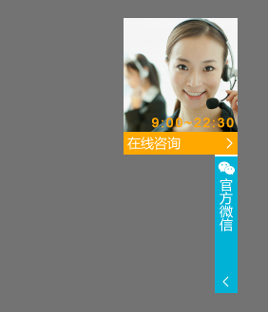
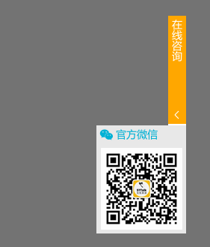
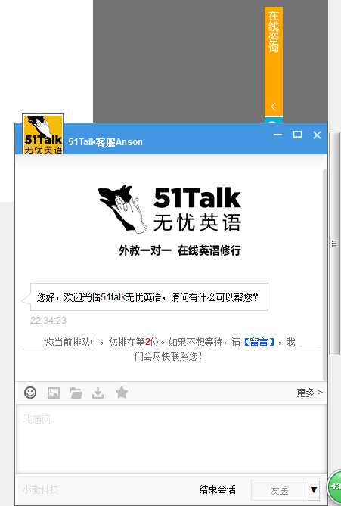
①
②
③
④
首页
①
此部分固定在浏览器右侧中部，不随滚动条滑动
②
鼠标放置“在线咨询”显示图片
③
鼠标放置“官方微信”显示二维码
④
点击“在线咨询”在浏览器右下放固定位置显示客服对话框

Slide 9
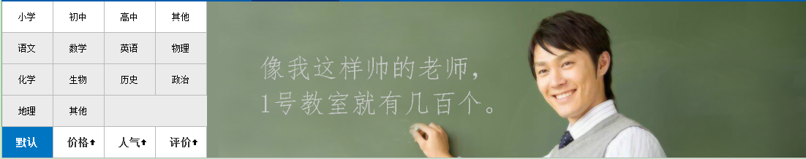
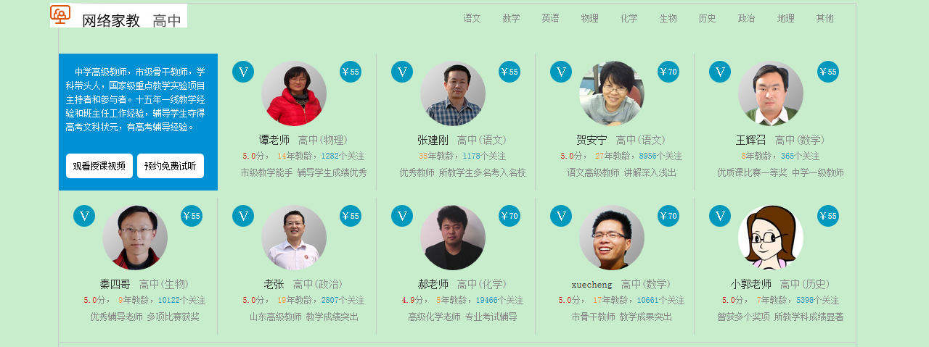
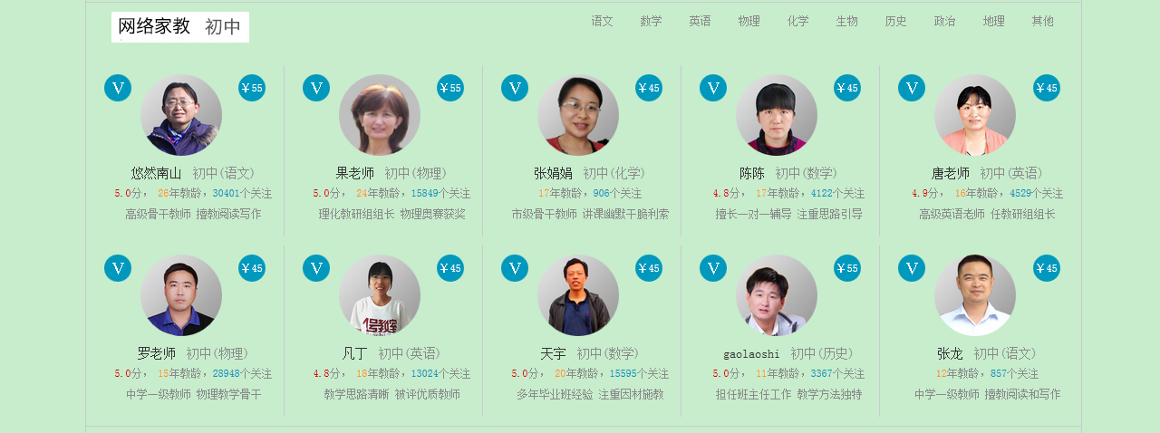
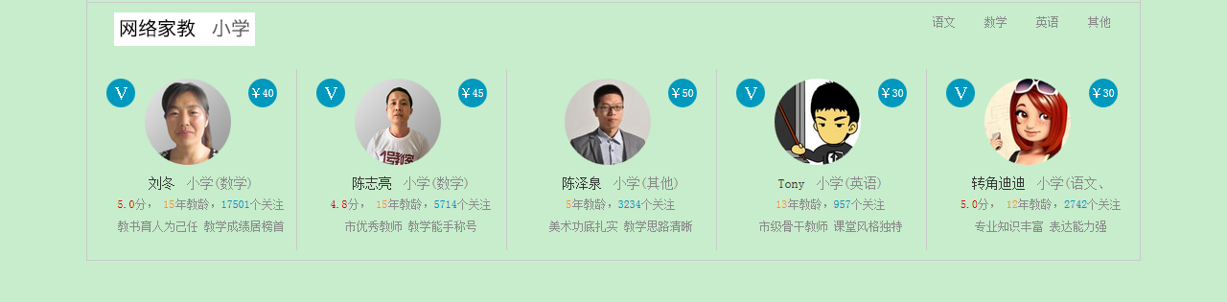
教师团队
睿思家教
1、该页面显示优秀教师
2、页面主体背景改为白色
3、老师显示格式
头像
名字
本科
4、鼠标放置头像上显示简介50-100字
简介
点击播放视频，播放教师预设的一个展
示视频，若没有预设展示视频弹出
对话框提示改教师暂无视频
点击预约课程进入该教师页面
授课视频
预约课程

Slide 10
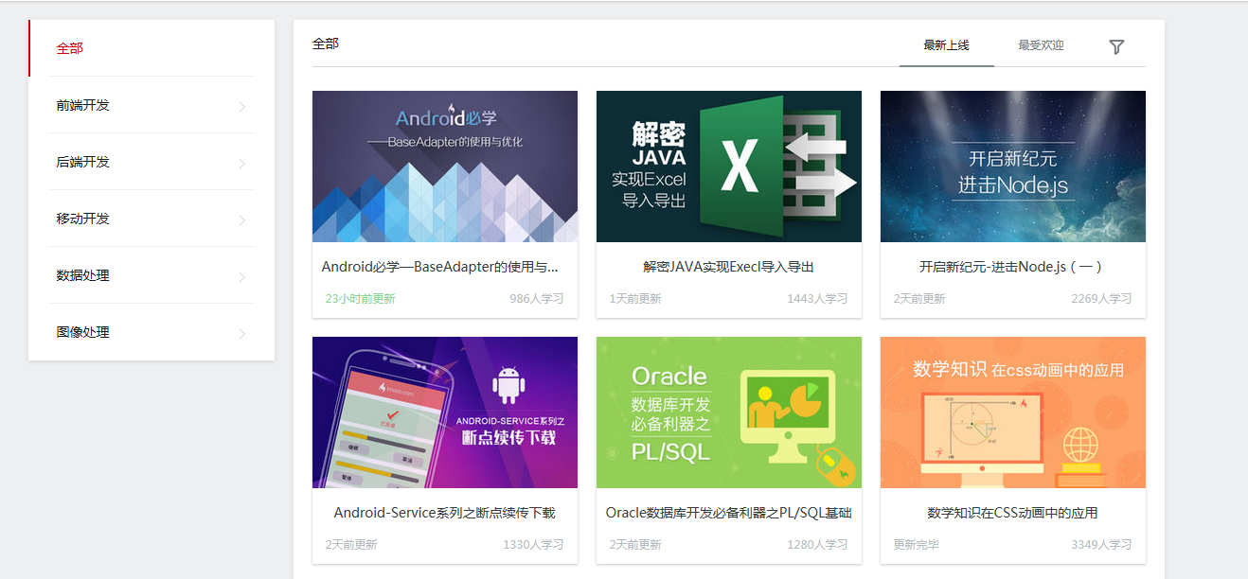
教师团队
睿思家教
头像
名字
本科
参考：http://www.imooc.com
小学
初中
高中
考研
其他

Slide 11
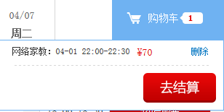
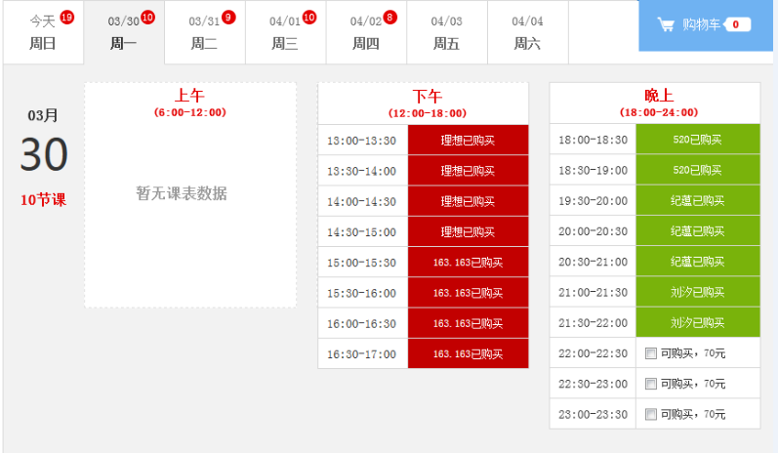
详细介绍
（500字左右）
教师页面
头像
评分
关注
教师姓名
好评
授课
第一个下拉框为该老师开设的所有课程
第二个为授课方式
小一语文
小一语文
线上
查询
备注
25.00元/半小时
初三物理
备注
默认显示：请选择查询条件
点击查询之后显示课表
50.00元/半小时
操作系统
备注
100.00元/半小时
此价格由课程和授课方式确定
视频
视频
视频
价格
时长
价格
时长
价格
时长

Slide 12
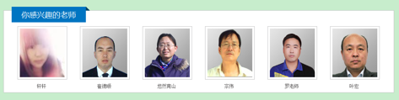
购物车
我的购物车
全选
课程图片
课程名称
授课方式
时间区段
原价
优惠价
操作
课程图片
操作系统
线上
6:00-7:00
原价
优惠价
收藏
删除
姓名
删除选择商品
商品数
总价：100
总计：90
继续购物
去结算

Slide 13
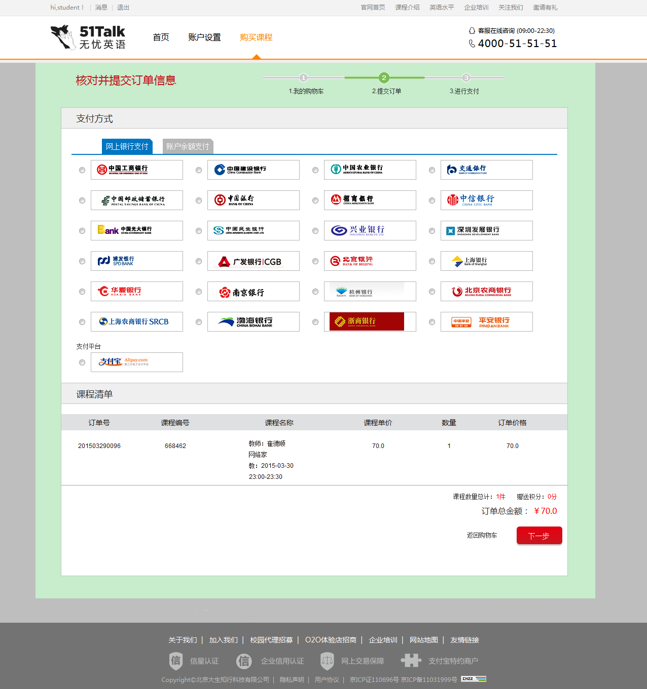
支付界面
睿思家教
支付方式：网银、支付宝
前期先提供支付宝支付

Slide 14
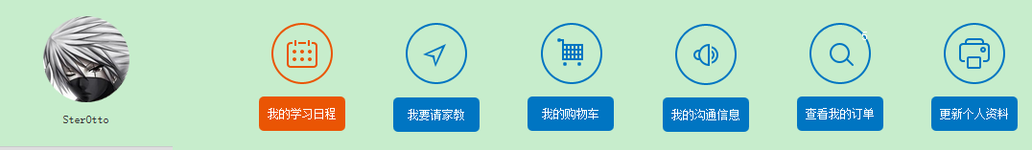
睿思家教
学员个人中心
我的学习记录
线上上课记录
线上上课记录
线下上课记录
订单编号 开课人 开课时间 价格 购买时间 操作
我的个人信息
基本信息
xxxxxxxxxx
头像
100.00
2015-4-1 21:19:50
点击头像可进入教师信息页面
2015-4-1 21:19:50
已结束
我的订单
教师姓名
客服服务
头像
我的投诉
xxxxxxxxxx
2015-4-1 21:19:50
100.00
2015-4-1 21:19:50
已结束
我的消息
教师姓名
我的评价
头像
xxxxxxxxxx
2015-4-1 21:19:50
100.00
2015-4-1 21:19:50
已结束
教师姓名
首页
1
2
3
4
5
6
7
8
9
10
尾页

Slide 15
睿思家教
学员个人中心
我的学习记录
线下上课记录
线上上课记录
线下上课记录
订单编号 开课人 开课时间 价格 购买时间 操作
我的个人信息
基本信息
xxxxxxxxxx
头像
100.00
2015-4-1 21:19:50
点击头像可进入教师信息页面
2015-4-1 21:19:50
已结束
我的订单
教师姓名
客服服务
头像
我的投诉
xxxxxxxxxx
2015-4-1 21:19:50
100.00
2015-4-1 21:19:50
已结束
我的消息
教师姓名
我的评价
头像
xxxxxxxxxx
2015-4-1 21:19:50
100.00
2015-4-1 21:19:50
已结束
教师姓名
首页
1
2
3
4
5
6
7
8
9
10
尾页

Slide 16
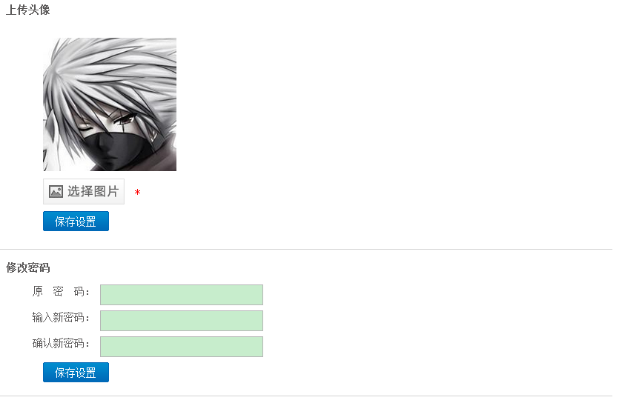
睿思家教
学员个人中心
我的学习记录
基本信息
线上上课记录
线下上课记录
个人资料
我的个人信息
用户名：SterOtto
基本信息
性 别：
男
女
我的订单
真实姓名：
王勃
客服服务
邮箱：00000000@bjtu.edu.cn
手机：
获取验证码
请输入验证码
手机：15311111111
修改
15322222222
确定
我的投诉
所在地区：
手机：
60秒
请输入验证码
我的消息
详细地址：北京交通大学学苑公寓
15322222222
确定
我的评价
所在年级：
高一

Slide 17
睿思家教
学员个人中心
我的学习记录
我的订单
我的订单
线上上课记录
线下上课记录
我的个人信息
订单编号 开课人 开课时间 价格 购买时间 操作
订单编号 开课人 开课时间 价格 购买时间 操作
基本信息
头像
我的订单
xxxxxxxxxx
头像
100.00
2015-4-1 21:19:50
xxxxxxxxxx
2015-4-1 21:19:50
100.00
2015-4-1 21:19:50
支付
2015-4-1 21:19:50
已结束
客服服务
教师姓名
教师姓名
我的投诉
头像
xxxxxxxxxx
头像
我的消息
xxxxxxxxxx
2015-4-1 21:19:50
100.00
2015-4-1 21:19:50
退课
2015-4-1 21:19:50
100.00
2015-4-1 21:19:50
支付
我的评价
教师姓名
教师姓名
xxxxxxxxxx
头像
xxxxxxxxxx
头像
100.00
2015-4-1 21:19:50
2015-4-1 21:19:50
100.00
2015-4-1 21:19:50
退课
2015-4-1 21:19:50
支付
教师姓名
教师姓名
首页
1
2
3
4
5
6
7
8
9
10
尾页
首页
1
2
3
4
5
6
7
8
9
10
尾页

Slide 18
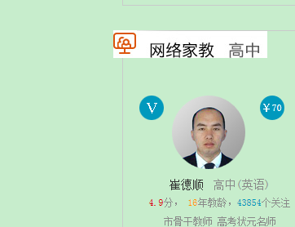

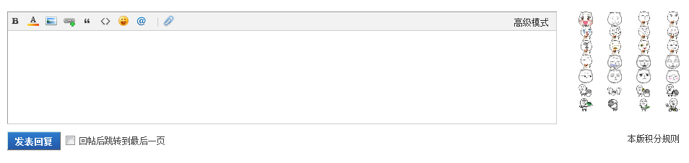
睿思家教
学员个人中心
我的学习记录
我的投诉
我的投诉
线上上课记录
线下上课记录
投诉内容 投诉时间
Xxx老师上课不好附图。。。。。
我的个人信息
基本信息
Xxx老师上课不好………
2015-4-1 22:30:35
我的订单
Xxx老师上课不好………
2015-4-1 22:30:35
客服服务
Xxx老师上课不好………
2015-4-1 22:30:35
我的投诉
Xxx老师上课不好………
我的消息
2015-4-1 22:30:35
我的评价
Xxx老师上课不好………
2015-4-1 22:30:35
我要投诉
已处分
2015-4-1 22:30:35
管理员
首页
1
2
3
4
5
6
7
8
9
10
尾页

Slide 19
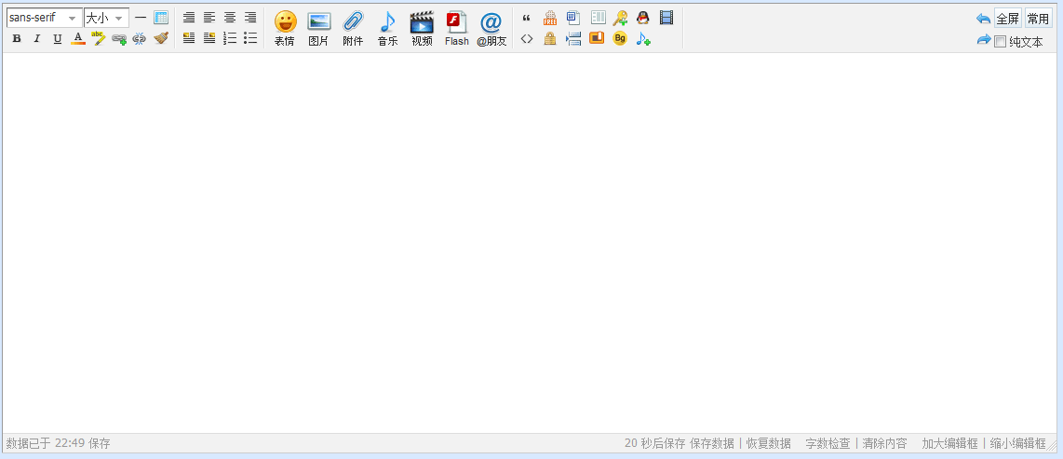
睿思家教
学员个人中心
我的学习记录
我的投诉
我的投诉
线上上课记录
线下上课记录
投诉内容 投诉时间
我的个人信息
基本信息
Xxx老师上课不好………
2015-4-1 22:30:35
我的订单
Xxx老师上课不好………
2015-4-1 22:30:35
客服服务
Xxx老师上课不好………
2015-4-1 22:30:35
我的投诉
Xxx老师上课不好………
我的消息
2015-4-1 22:30:35
我的评价
Xxx老师上课不好………
2015-4-1 22:30:35
提交
我要投诉
首页
1
2
3
4
5
6
7
8
9
10
尾页

Slide 20
睿思家教
学员个人中心
我的学习记录
我的消息
我的投诉
线上上课记录
线下上课记录
消息内容 时间
尊敬的用户：
服务器将于2015年4月1日22:55:16维护，若有不便敬
请谅解。
我的个人信息
基本信息
服务器维护………
2015-4-1 22:30:35
我的订单
服务器维护………
2015-4-1 22:30:35
客服服务
2015-4-1 22:30:35
服务器维护………
2015-4-1 22:30:35
我的投诉
服务器维护………
我的消息
2015-4-1 22:30:35
我的评价
服务器维护………
2015-4-1 22:30:35
首页
1
2
3
4
5
6
7
8
9
10
尾页

Slide 21
睿思家教
学员个人中心
我的学习记录
我的消息
线上上课记录
线下上课记录
消息内容 时间
我的个人信息
待定！！！
基本信息
服务器维护………
2015-4-1 22:30:35
我的订单
服务器维护………
2015-4-1 22:30:35
客服服务
服务器维护………
2015-4-1 22:30:35
我的投诉
服务器维护………
我的消息
2015-4-1 22:30:35
我的评价
服务器维护………
2015-4-1 22:30:35
首页
1
2
3
4
5
6
7
8
9
10
尾页

Slide 22
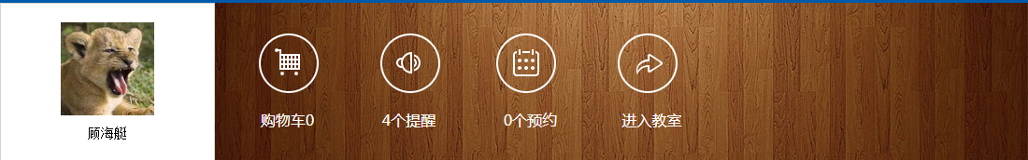
睿思家教
老师个人中心
我的教学记录
线上上课记录
线上教学记录
线下教学记录
订单编号 开课人 开课时间 价格 购买时间 操作
个人中心
基本信息
xxxxxxxxxx
头像
100.00
2015-4-1 21:19:50
点击头像可进入学生信息页面
2015-4-1 21:19:50
已结束
我的订单
学生姓名
我的收入
头像
课程管理
xxxxxxxxxx
2015-4-1 21:19:50
100.00
2015-4-1 21:19:50
已结束
我的课程
学生姓名
我的课表
头像
课程资源管理
xxxxxxxxxx
2015-4-1 21:19:50
100.00
2015-4-1 21:19:50
已结束
客服服务
学生姓名
我的投诉
我的消息
首页
1
2
3
4
5
6
7
8
9
10
尾页
我的评价

Slide 23
睿思家教
老师个人中心
我的教学记录
线下上课记录
线上教学记录
线下教学记录
订单编号 开课人 开课时间 价格 购买时间 操作
个人中心
基本信息
xxxxxxxxxx
头像
100.00
2015-4-1 21:19:50
点击头像可进入学生信息页面
2015-4-1 21:19:50
已结束
我的订单
学生姓名
我的收入
头像
课程管理
xxxxxxxxxx
2015-4-1 21:19:50
100.00
2015-4-1 21:19:50
已结束
我的课程
学生姓名
我的课表
头像
课程资源管理
xxxxxxxxxx
2015-4-1 21:19:50
100.00
2015-4-1 21:19:50
已结束
客服服务
学生姓名
我的投诉
我的消息
首页
1
2
3
4
5
6
7
8
9
10
尾页
我的评价

Slide 24
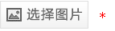
睿思家教
老师个人中心
我的教学记录
线上上课记录
线上教学记录
简 介：
请输入简介
*请输入50-100字的简介
线下教学记录
基本信息
个人中心
真实姓名：
王勃
*
还可输入100字
基本信息
性 别：
男
女
*
详细介绍：
我的订单
邮 箱：
00000000@bjtu.edu.cn
*
我的收入
手 机：15311111111
所在地区：
*请输入500-1000字的简介
还可输入1000字
课程管理
详细地址：
北京交通大学学苑公寓
*
我的课程
职 业：
老师
*
我的课表
结账信息信息
课程资源管理
认证信息
客服服务
上传头像：
中国银行：
1111111111111111
*
我的投诉
我的消息
我的评价
许可证：
*上传工作证或学生证

Slide 25
睿思家教
老师个人中心
我的教学记录
我的订单
线上教学记录
线下教学记录
请输入订单号
查询
个人中心
订单编号 开课人 开课时间 价格 购买时间 操作
基本信息
我的订单
xxxxxxxxxx
头像
100.00
2015-4-1 21:19:50
2015-4-1 21:19:50
已完成
我的收入
学生姓名
课程管理
头像
我的课程
xxxxxxxxxx
2015-4-1 21:19:50
100.00
2015-4-1 21:19:50
退款
我的课表
学生姓名
课程资源管理
头像
客服服务
xxxxxxxxxx
2015-4-1 21:19:50
100.00
2015-4-1 21:19:50
退款
我的投诉
学生姓名
我的消息
我的评价
首页
1
2
3
4
5
6
7
8
9
10
尾页

Slide 26
睿思家教
老师个人中心
我的教学记录
我的订单
线上教学记录
线下教学记录
2015
年
月
查询
总计：500元
个人中心
4
订单编号 开课人 开课时间 价格 购买时间 状态
基本信息
我的订单
xxxxxxxxxx
头像
100.00
2015-4-1 21:19:50
2015-4-1 21:19:50
已结算
我的收入
学生姓名
课程管理
头像
我的课程
xxxxxxxxxx
2015-4-1 21:19:50
100.00
2015-4-1 21:19:50
未结算
我的课表
学生姓名
课程资源管理
头像
客服服务
xxxxxxxxxx
2015-4-1 21:19:50
100.00
2015-4-1 21:19:50
未结算
我的投诉
学生姓名
我的消息
我的评价
首页
1
2
3
4
5
6
7
8
9
10
尾页

Slide 27

睿思家教
老师个人中心
我的教学记录
我的课程
线上教学记录
此页面显示该老师可以上课的科目
线下教学记录
基础年级
个人中心
年级 科目 价格 （半小时） 创建时间 操作
基本信息
我的订单
小一
语文
25.00
2015-4-11 16:36:36
修改/删除
我的收入
小三
英语
30.00
2015-4-11 16:36:36
修改/删除
课程管理
我的课程
高三
英语
100.00
2015-4-11 16:36:36
修改/删除
我的课表
添加基础课程
课程资源管理
考研模块
客服服务
学校 学院 专业 课程 价格 （半小时） 创建时间 操作
我的投诉
北交
计算机
计科
操作系统
100.00
2015-4-11 16:36:36
修改/删除
我的消息
北交
计算机
计科
数据结构
100.00
2015-4-11 16:36:36
修改/删除
我的评价
添加考研课程

Slide 28

睿思家教
老师个人中心
我的教学记录
我的课程
线上教学记录
此页面显示该老师可以上课的科目
线下教学记录
基础年级
个人中心
添加基础课程
说明：
1：年级范围为小一到高三
2：此部分为二级联动菜单，小一到初一的科目选项：语、数、英。初二科目选项：语、数、英、物、生、政、史、地。初三到高三科目选项：语、数、英、物、化、生、政、史、地
3：线上价格，线下价格勾选才有用，若两个都没有勾选则无法提交
年级 科目 价格 （半小时） 创建时间 操作
基本信息
小一
年级：
语文
25.00
科目：
2015-4-11 16:36:36
修改/删除
我的订单
高一
物理
我的收入
小三
英语
30.00
元/半小时
2015-4-11 16:36:36
修改/删除
线上价格：
25.00
课程管理
线下价格：
30.00
元/半小时
我的课程
高三
英语
100.00
2015-4-11 16:36:36
修改/删除
备注：
我的课表
添加基础课程
其它说明。（0到200字）
课程资源管理
考研模块
客服服务
学校 学院 专业 课程 价格 （半小时） 创建时间 操作
我的投诉
北交
计算机
计科
操作系统
100.00
2015-4-11 16:36:36
修改/删除
我的消息
北交
计算机
计科
数据结构
100.00
2015-4-11 16:36:36
修改/删除
我的评价
添加考研课程

Slide 29
睿思家教
老师个人中心
我的教学记录
我的课程
线上教学记录
此页面显示该老师可以上课的科目
线下教学记录
基础年级
个人中心
年级 科目 价格 （半小时） 创建时间 操作
说明：
1：管理员后台提供考研学校信息管理，生成四级联动下拉框
基本信息
我的订单
小一
语文
25.00
2015-4-11 16:36:36
修改/删除
我的收入
小三
英语
30.00
添加考研课程
修改/删除
2015-4-11 16:36:36
课程管理
学校：
北交
学院：
计科
专业：
计科
课程：
操作系统
我的课程
高三
英语
100.00
2015-4-11 16:36:36
修改/删除
线上价格：
25.00
元/半小时
我的课表
添加基础课程
线下价格：
30.00
元/半小时
课程资源管理
考研模块
备注：
其它说明。（0到200字）
客服服务
学校 学院 专业 课程 价格 （半小时） 创建时间 操作
我的投诉
北交
计算机
计科
操作系统
100.00
2015-4-11 16:36:36
修改/删除
我的消息
北交
计算机
计科
数据结构
100.00
2015-4-11 16:36:36
修改/删除
我的评价
添加考研课程

Slide 30
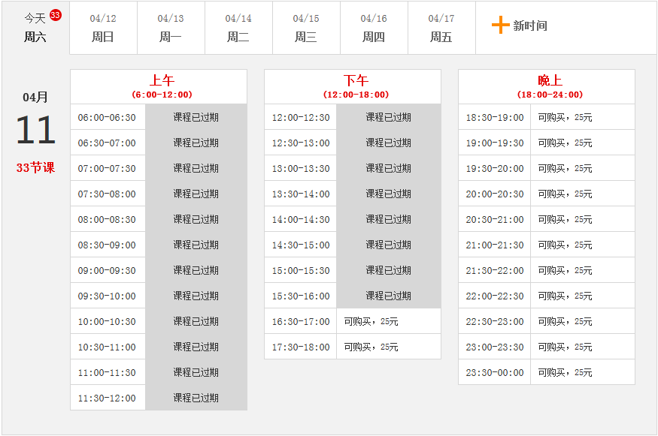
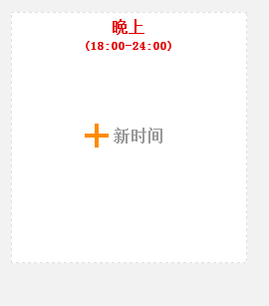
睿思家教
老师个人中心
我的教学记录
我的课表
线上教学记录
线下教学记录
个人中心
说明：
显示从当前日期开始的一周的课程
没有课程的时间段显示如下
基本信息
我的订单
我的收入
课程管理
我的课程
我的课表
课程资源管理
客服服务
我的投诉
我的消息
我的评价

Slide 31
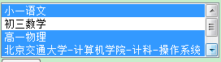
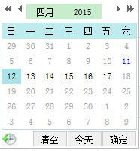
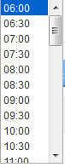
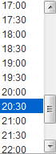

睿思家教
老师个人中心
我的教学记录
我的课表
线上教学记录
线下教学记录
个人中心
基本信息
选择课程：
选中的课程表示在此阶段此课程可出售
我的订单
我的收入
课程管理
-
我的课程
日期：
2015-4-11
6：00
24：00
不循环
线上模式
我的课表
不循环
一周
一个月
长期
线上模式
线下模式
线上线下
课程资源管理
不循环：上完课或课程过期则此时间课程从课表删除
一周：课程最多在课表中存在两周（本周和下周）
一个月：课程最多在课表中存在一个月
长期：课程不随时间变化，只要教师不删除则长期存
在课表中
客服服务
我的投诉
我的消息
我的评价

Slide 32
睿思家教
老师个人中心
我的教学记录
课程资源管理
线上教学记录
线下教学记录
视频资源
|
课件资源
个人中心
添加视频
基本信息
我的订单
我的收入
课程管理
我的课程
已上传视频
我的课表
视频
视频
视频
课程资源管理
客服服务
我的投诉
我的消息
视频
视频
视频
我的评价
首页
1
2
3
4
5
6
7
8
9
10
尾页

Slide 33
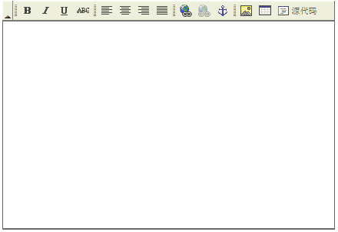

睿思家教
老师个人中心
我的教学记录
课程资源管理
线上教学记录
线下教学记录
视频资源
|
课件资源
个人中心
添加视频
基本信息
该教师开设的所有课程
我的订单
课程：
初三语文
*
我的收入
视频名称：
朝花夕拾
*
课程管理
视频价格：
0
*0表示免费
我的课程
视频介绍：
*
我的课表
课程资源管理
客服服务
我的投诉
上传视频：
选择并上传视频
上传是显示进度条，上传成功之后显示在下方
我的消息
视频最大为1G,支持视频格式
mp4、mkv、wmv、avi
我的评价
取消
确定

Slide 34
睿思家教
老师个人中心
我的教学记录
课程资源管理
线上教学记录
线下教学记录
视频资源
|
课件资源
个人中心
添加课件
基本信息
我的订单
我的收入
课程管理
我的课程
已上传课件
我的课表
课件
课件
课件
课程资源管理
客服服务
我的投诉
我的消息
课件
课件
课件
我的评价
首页
1
2
3
4
5
6
7
8
9
10
尾页

Slide 35
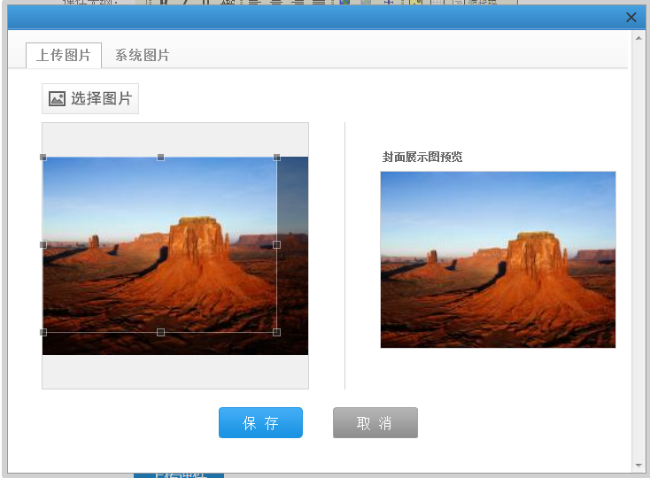
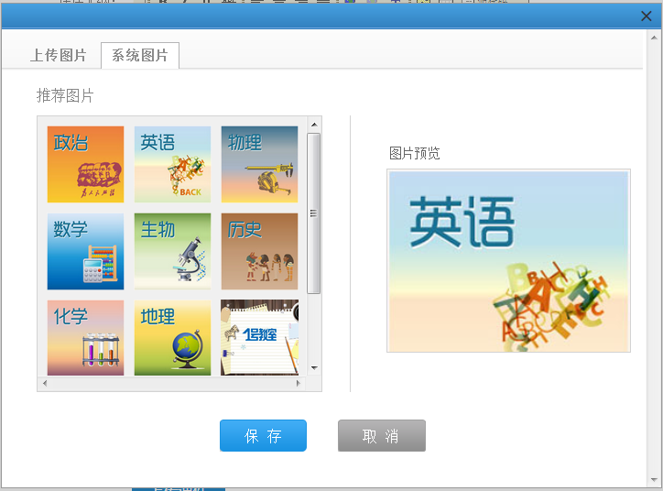

睿思家教
老师个人中心
我的教学记录
课程资源管理
线上教学记录
线下教学记录
视频资源
|
课件资源
个人中心
添加课件
基本信息
我的订单
课程：
操作系统
*
我的收入
课件名称：
第三章进程调度
*
课程管理
课件介绍：
*
我的课程
我的课表
课程资源管理
客服服务
课件权限：
所有人均可查看
只有我邀请的人可见
我的投诉
上传课件：
我的消息
课件最大为500M,支持课件格式
Doc、docx、xsl、xslx、ppt、pptx、pdf、txt
文件上传成功之后显示在对应下方
我的评价
上传封面：
封面最大为5M,支持封面格式
JPG、PNG、BMP
上传是显示进度条
取消
确定

Slide 36
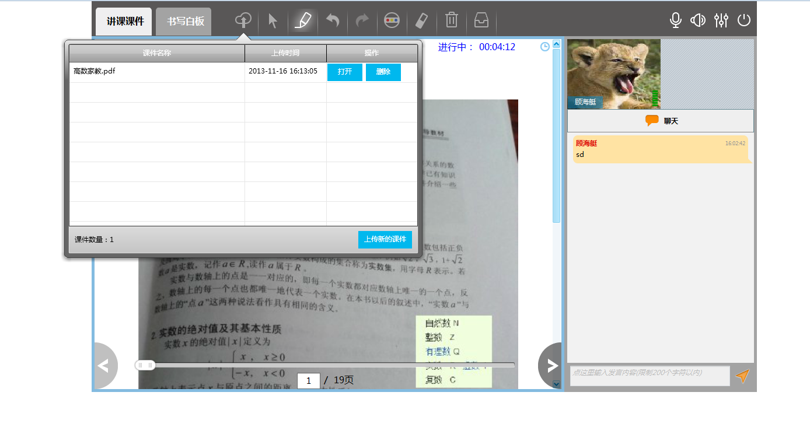
教室教室端
显示当前课程的所有课件
课件窗口

Slide 37
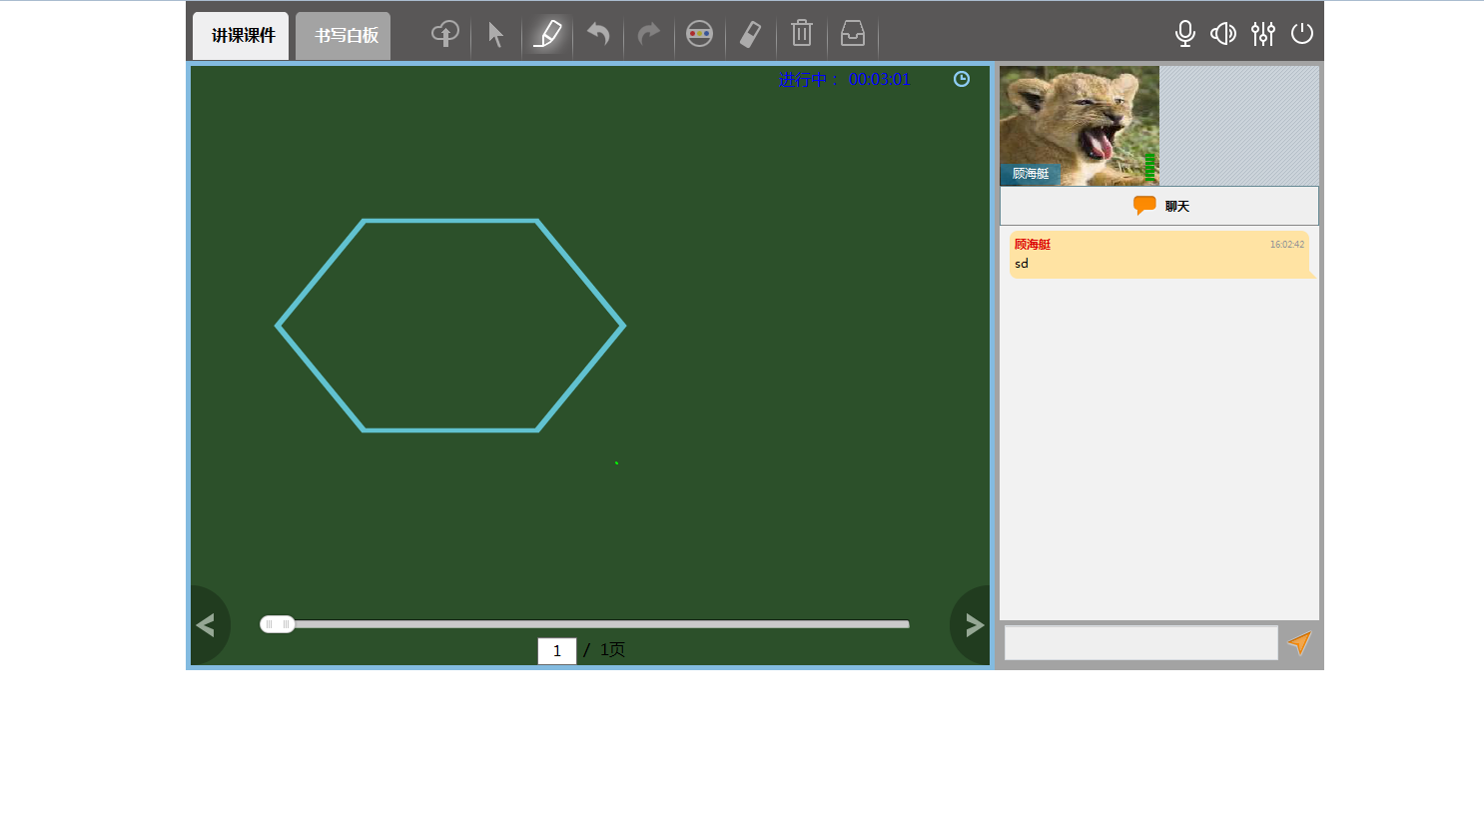
教室教室端
课件窗口
学生视频

Slide 38
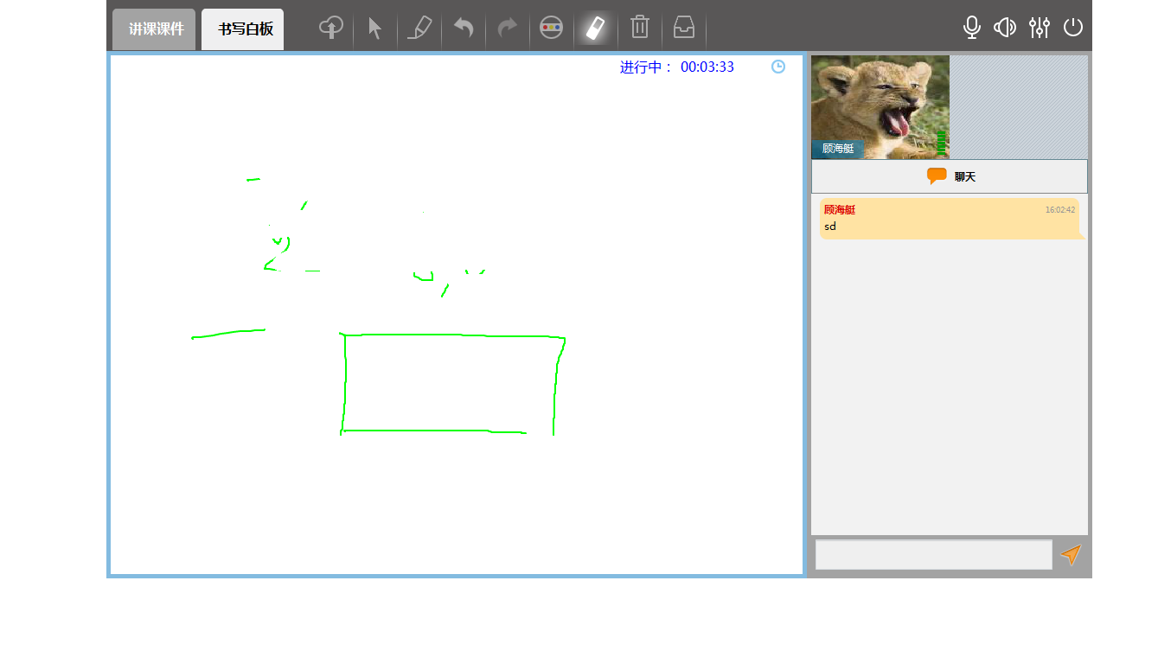
教室教室端
手写白板窗口
鼠标箭头
笔箭头
撤销
前进
笔颜色
橡皮擦
清空手写板
数学公式
学生视频
学生视频

Slide 39
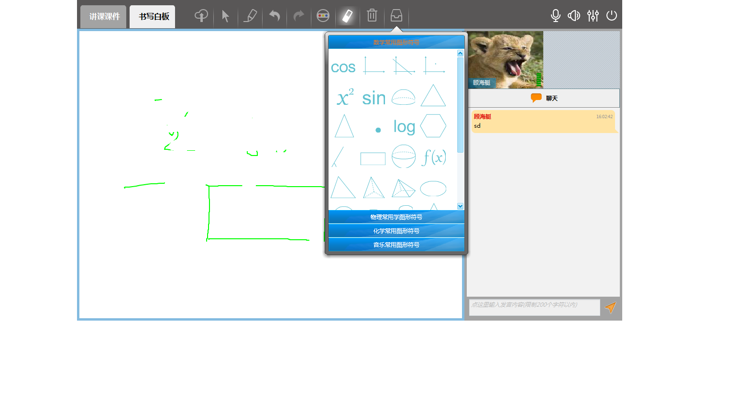
教室教室端
手写白板窗口
鼠标箭头
笔箭头
撤销
前进
笔颜色
橡皮擦
清空手写板
数学公式
学生视频

Slide 40
教室学生端
课件窗口
教师视频

